Slide 1


Software engineering
Gruppo 8 – Complex Calculator
Alberto Provenza 0612704956
Alessandro Rastelli 0622701791
Eugenio Pezzulo 0622701843
Paola Passaro 0622701599

Slide 2
3rd Sprint Release
Il terzo sprint goal è stato soddisfatto: «Implementazione delle funzionalità di manipolazione dello stack, dell'utilizzo di variabili per lo storage temporaneo di risultati e l'inizio della predisposizione della calcolatrice ad accettare operazioni definite dall'utente»

Slide 3
Completamento progetto
Gli obiettivi delle sprint sono stati rispettati, mantenendo una velocità compresa tra i 26 ed i 30 story points.
Sono state implementate con successo e testate le epics: 1, 2, 3, 4, 5

Slide 4
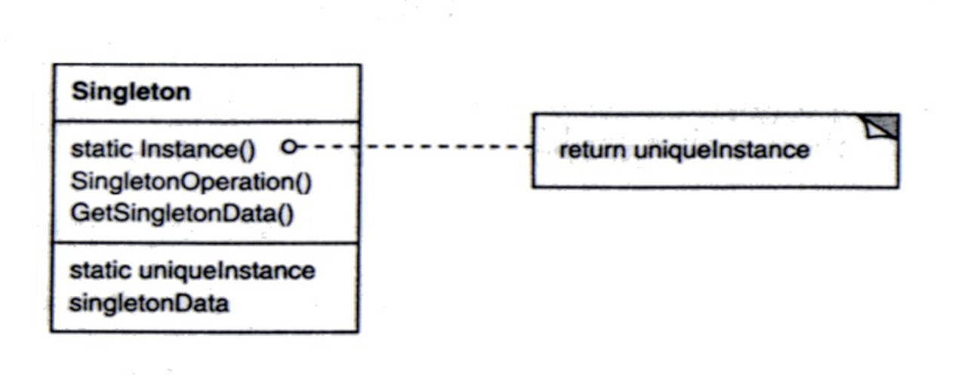
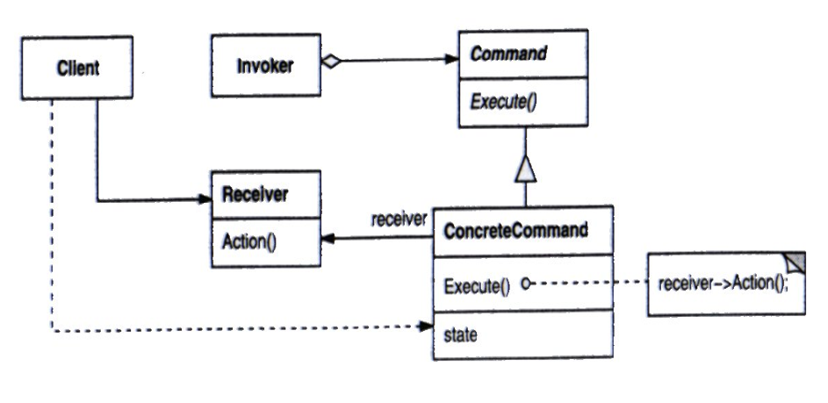
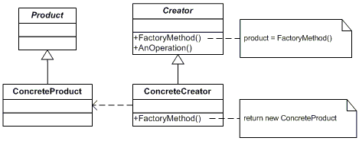
Pattern utilizzati
I pattern utilizzati sono: Singleton e Command + Factory

Slide 5
Pattern utilizzati
I pattern utilizzati sono: Singleton e Command + Factory
FXMLDocumentController
StackCalc
static StackCalc getStack()
state
Operator
Command
Execute()
Return uniqueInstance
Operations
sum()
SumCommand
Execute()
state
Operations->sum()

Slide 6
Descrizione di utilizzo pattern
Il pattern Command+Factory è stato utilizzato per ridurre la complessità della gestione dell'esecuzione delle operazioni, evitando un utilizzo eccessivo dei case statements; è stato anche utilizzato per la realizzazione della possibilità di fare undo delle operazioni
Il pattern Singleton perché è necessario avere un’unica collection per la conservazione dei valori

Slide 7
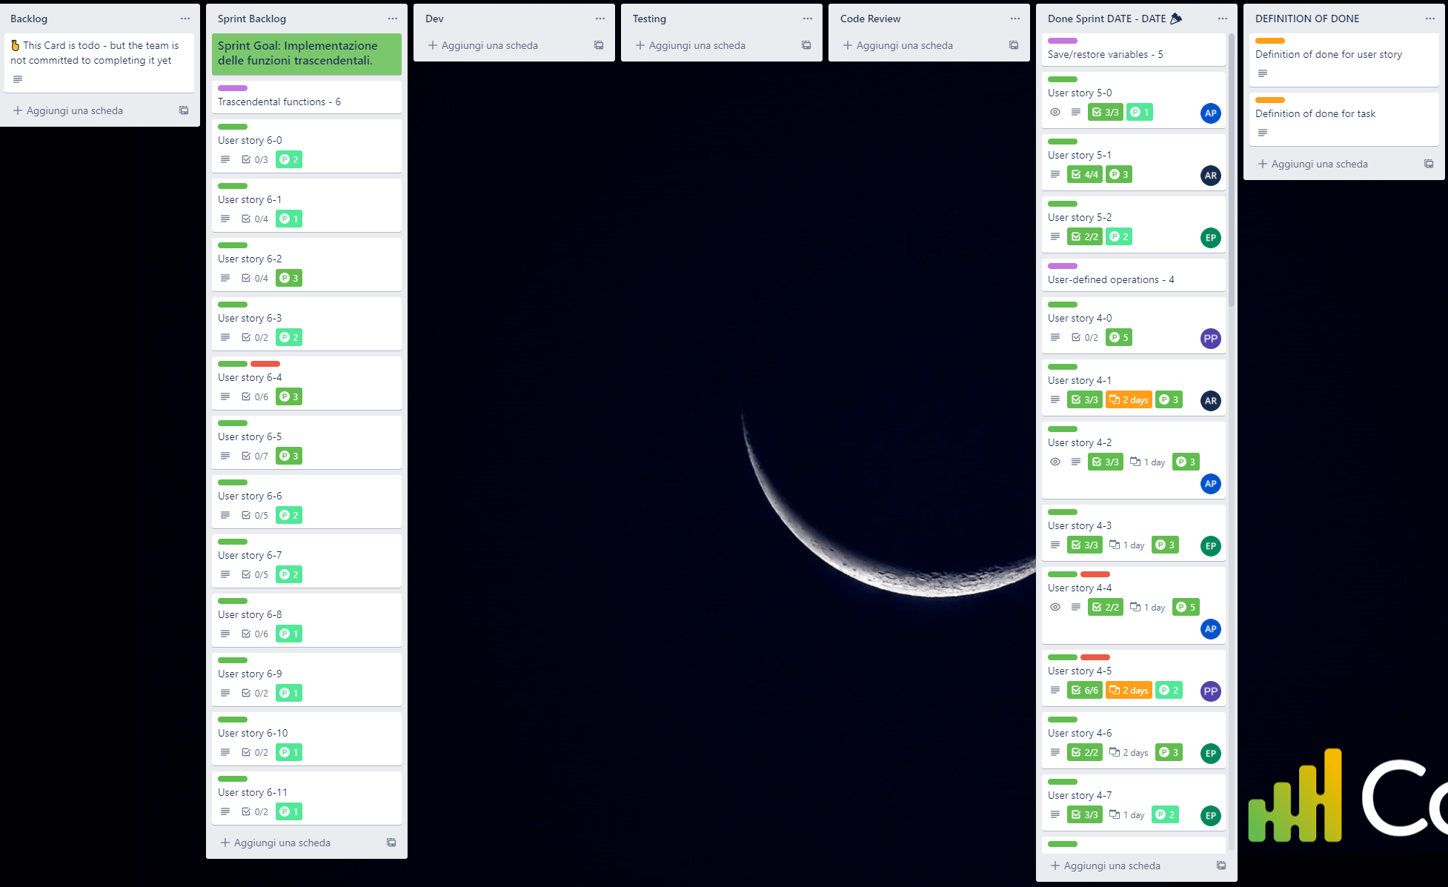
Sprint backlog
Gli story points rimasti possono essere realizzati in un’eventuale prossima sprint

Slide 8
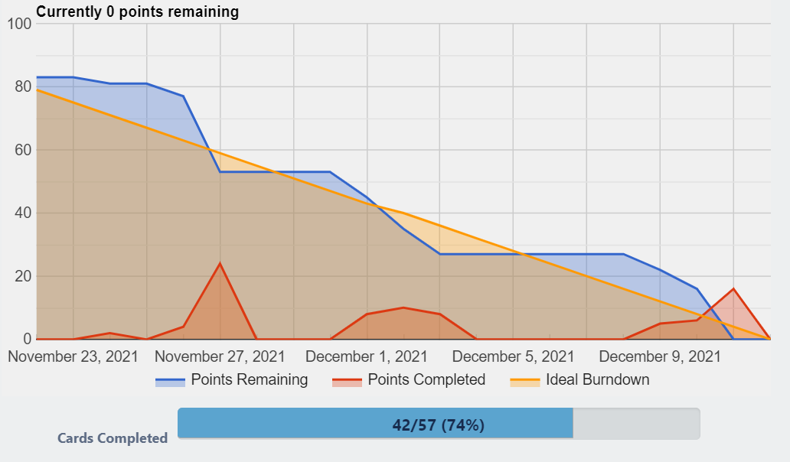
Project Burndown chart
Totale story points: 83
Story points portati a compimento: 83
Story points rimasti: 0

Slide 9
review
Story Points planned | Story Points completed | Project Velocity
User Story 4-0 User Story 4-1 User Story 4-2 User Story 4-3 User Story 4-5 User Story 4-7 User Story 4-8 User Story 5-0 User Story 5-1 User Story 5-2 | User Story 4-0 User Story 4-1 User Story 4-2 User Story 4-3 User Story 4-5 User Story 4-7 User Story 4-8 User Story 5-0 User Story 5-1 User Story 5-2 | 27
Problemi rilevati durante l'implementazione/esame del rilascio:
Singleton pattern
Command + Factory pattern

Slide 10
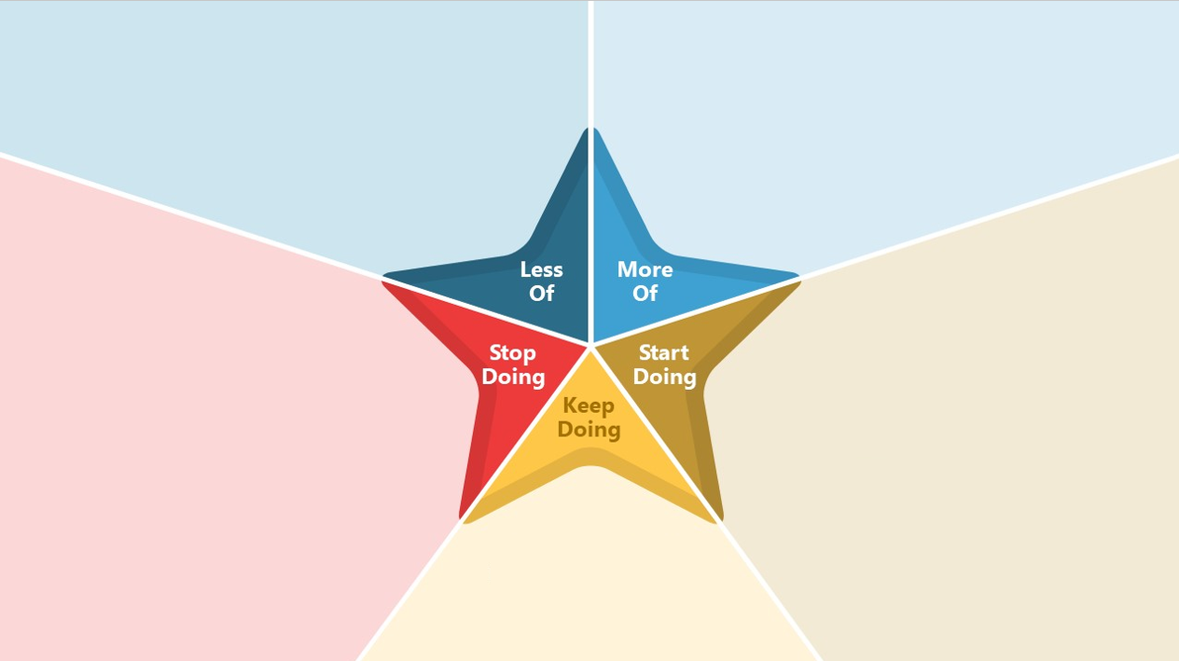
retrospective
Fare molte push
Refactoring
Prestare attenzione nella review dei test
Continuare le riunioni
Commentare codice

